Slide 1

Memory Card

Slide 2

Подключение модулей
В данной части кода мы подключаем модули которые нам понадобятся для дальнейшей реализации программы.

Slide 3
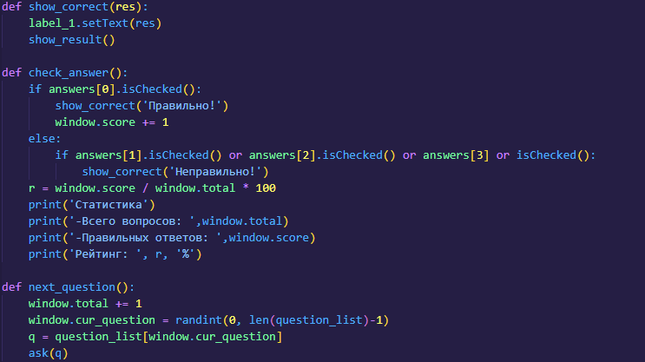
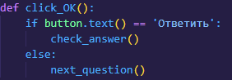
Функции
Это функции обеспечивающие показ правильного ответа, проверки ответа, вывод статистики и переход на следующий вопрос.

Slide 4
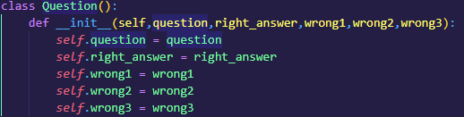
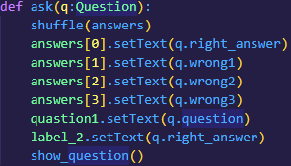
Внедрение класса Question
Мы внедряем класс Question для задачи вопроса функцией “ask”. Когда мы вызываем функцию “ask” в класс передаются вопрос, правильный ответ и 3 ложных ответа.

Slide 5
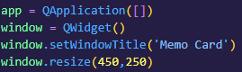
Создание окна
Сдесь мы создаём окно и меняем его размер.

Slide 6

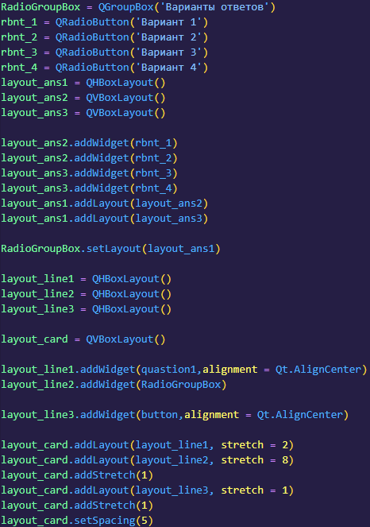
Создание RadioGroupBox
RadioGroupBox понадобится нам для показа вариантов ответа.
На картинке помимо его создания вы можете видеть создание лэйаутов в
RadioGroupBox и прикрепления к ним вариантов ответа.

Slide 7
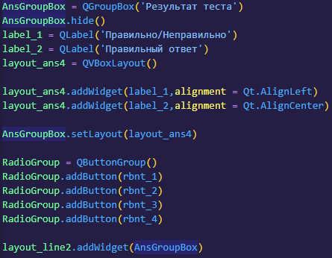
Создание AnsGroupBox
AnsGroupBox служит для показа правильного ответа.

